Slide 1
Лабораторная 1
Преобразование датасета

Slide 2
Выполненные преобразования
1) ПРЕПРОЦЕССИНГ ДАННЫХ:
Проверка на пропуски
Проверка на дубликаты
2) КОРРЕЛЯЦИОННЫЙ АНАЛИЗ
Построена тепловая матрица
3) ПОДГОТОВКА К РАСЧЕТУ GAIN RATIO
Непрерывные признаки дискретизированы на 5 интервалов
Целевая переменная разделена на 3 класса(low,medium,high)
Категориальные признаки закодированы вручную

Slide 3
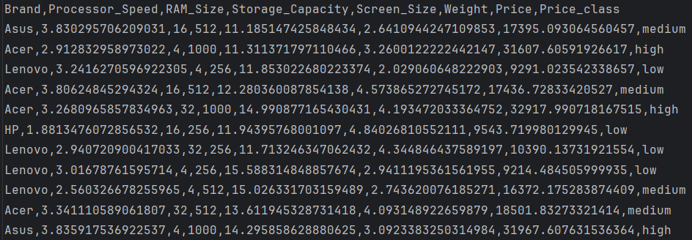
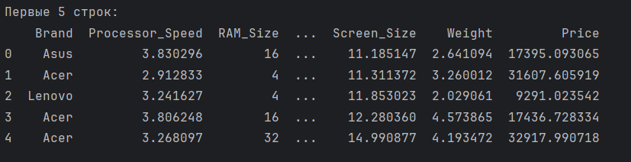
Формат данных

Slide 4
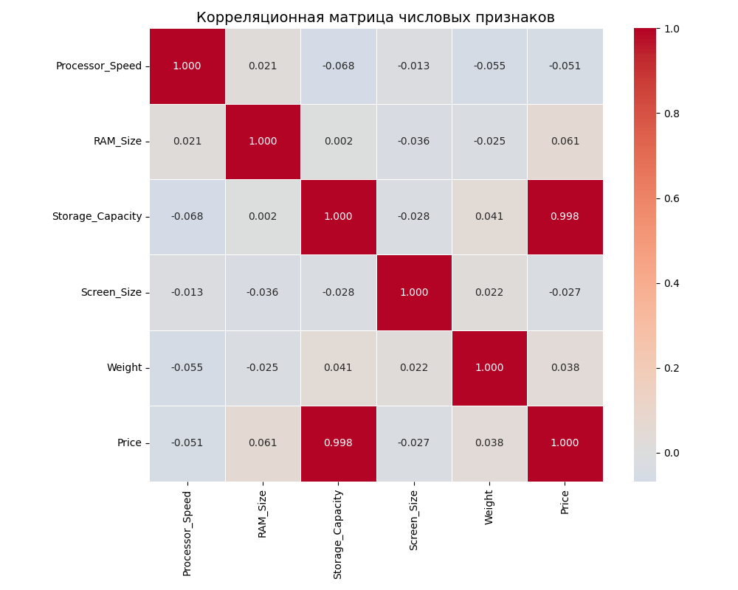
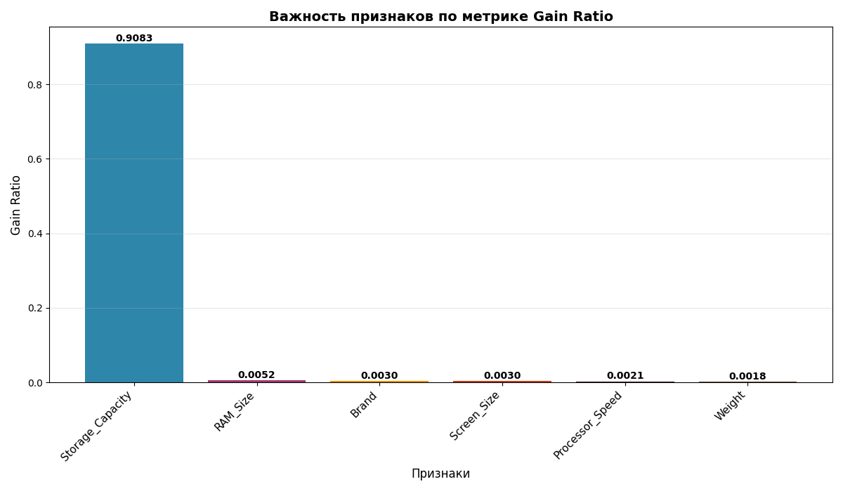
Полученные результаты

Slide 5
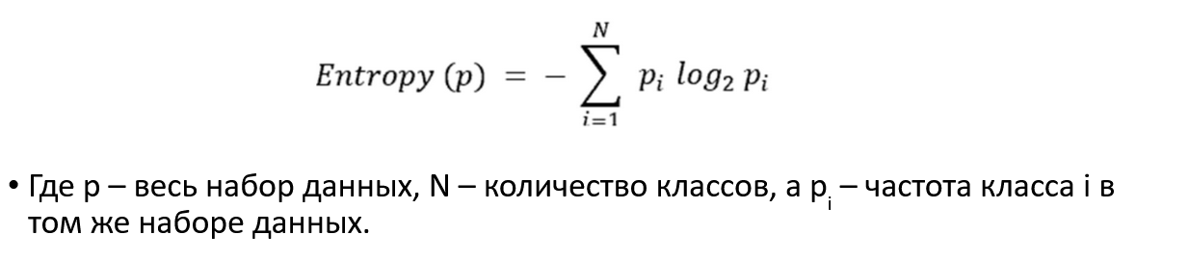
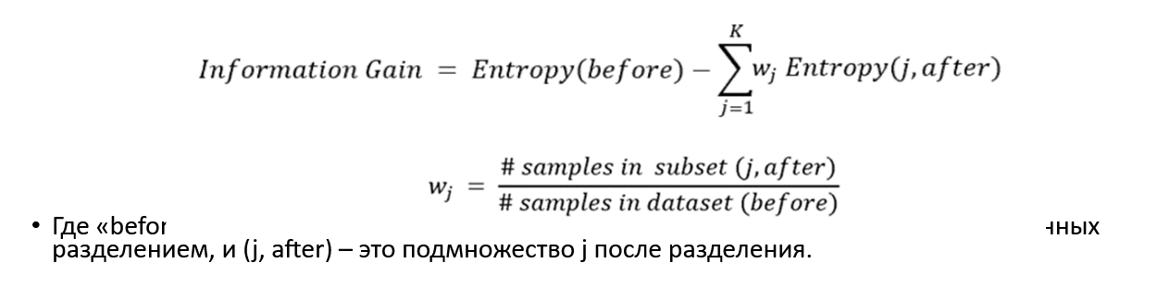
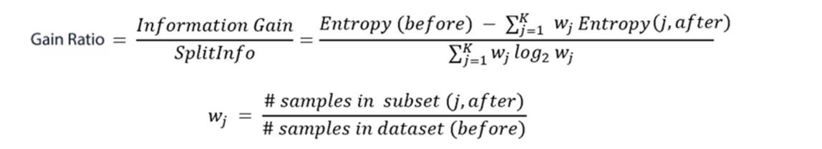
Формулы для расчетов

Slide 6
Энтропия — это мера неопределенности или беспорядка в данных. Показывает, насколько сильно перемешаны объекты разных классов.
Information Gain (IG) — это уменьшение энтропии целевой переменной после того, как мы разделили данные по значениям некоторого признака. Показывает, сколько информации о целевой переменной мы получили, узнав значение признака.
Split Info — это энтропия самого признака. Показывает, насколько разнообразны значения признака, сколько в нем «ветвей». Используется для нормализации Information Gain в формуле Gain Ratio, чтобы наказать признаки с большим количеством значений.
Gain Ratio — это нормализованная версия Information Gain, которая учитывает «ветвистость» признака. Получается делением IG на Split Info.
Что показывает:
Чем больше Gain Ratio, тем важнее признак с учетом его «ветвистости».
Исправляет недостаток IG, который «любит» признаки с большим количеством уникальных значений (например, ID).
Позволяет сравнивать признаки с разным количеством значений.

